Slide 1
ХРИШЋАНСТВО

Slide 2
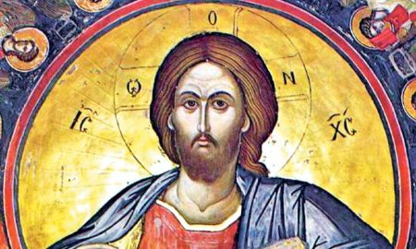
ХРИШЋАНСТВО
„А кад дође пуноћа времена посла Бог Сина свог …“
(Посланица Галатима Апостола Павла 4, 4)

Slide 3
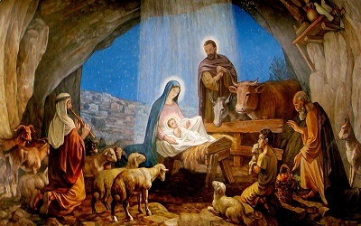
ПОЈАВА ХРИШЋАНСТВА
Хришћанство се на позорници светске историје појављује у историјском добу када је општа свест човјечанства на известан начин била спремна да прими објаву Спаситеља човјечанства – Месије (на грчком – Христа Помазаника).

Slide 4
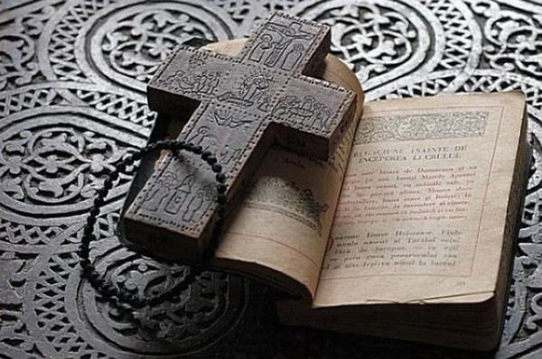
НАСТАНАК И РАЗВОЈ ХРИШЋАНСТВА
Хришћанство је вера спасења која гарантује људима вечни живот, вечно постојање, и о томе нам управо говоре ове Исусове речи које је записао Апостол Јован. А тај обећани вечни живот доноси Христос, Месија, који је Син Божији – наш Господ Исус Христос.

Slide 5
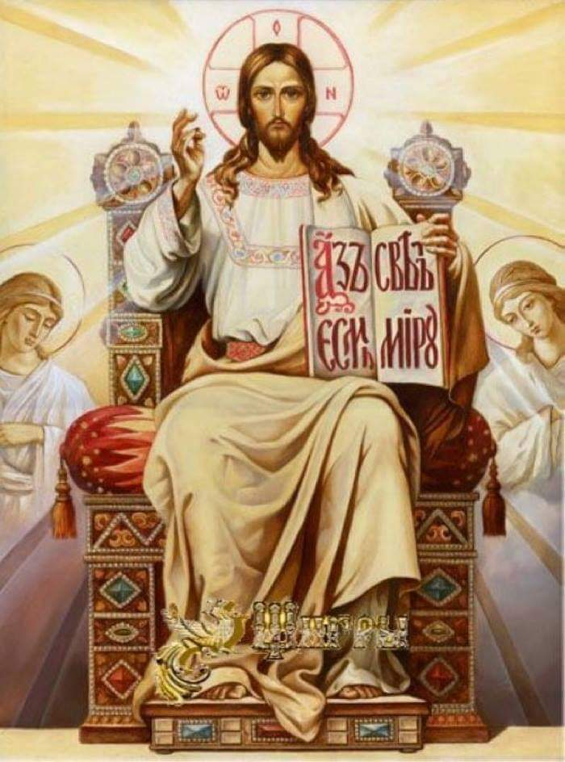
Хришћанство јесте облик религиозности, али хришћанство је много више од тога – оно је заједница, невидљива заједница нас хришћана са нашим Господом Исусом Христом, те као таква заједница хришћанство представља не само начин религиозности него и начин живота. Јер наш живот има своју богомдану пуноћу само онда када је она остварена у заједници са Христом, и зато је много боље и исправније назвати хришћанство нашим животом у Христу и са Христом.

Slide 6
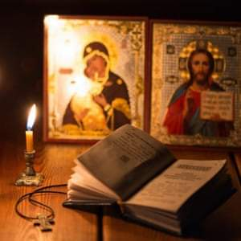
Од свих ових хришћанских цркава у свету Православна Црква, или православно Хришћанство се разликује у томе што је једино оно тј. Православље, сачувало изворни облик Христовог учења онако како су то Христови Апостоли предали својим ученицима у првом веку. Зато је наша Црква – Православна, јер има право мишљење о Богу, јер на прави начин прославља Бога.

Slide 7
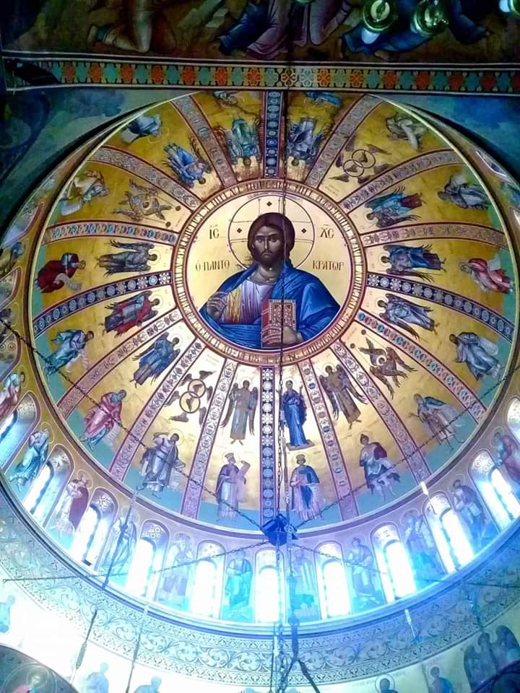
Као припадници Христове истинске заједнице која се зове Православном Црквом, ми се зовемо – православним хришћанима. То је наш данашњи верски и животни индентитет који проналазимо у Спаситељу нашем Исусу Христу кроз Његову Свету Православну Цркву коју је Он лично основао.

Slide 8
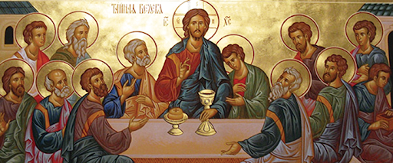
Вјероучитељ:
Жанела Пажин
Дејан Шаренац IX4
О.Ш. Вук Караџић Требиње

